Slide 1
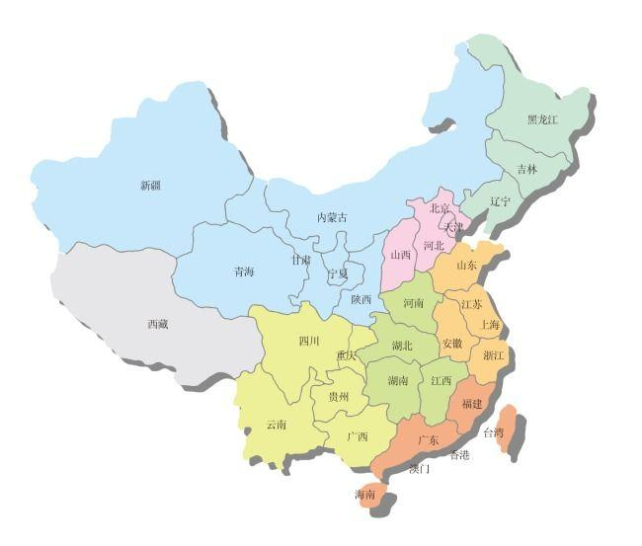
38中16届九三班蹭饭图
冯海宝 东北林业大学 黑龙江哈尔滨
葛晨昊 牡丹江医学院 黑龙江牡丹江
梁致铭 西安交通大学 陕西西安
尹韦俊 西安电子科技大学 陕西西安
孙轩邈 中国人民解放军空军工程大学 陕西西安
高浩文 南开大学天津
程僖 北京
赵浩峰 承德医学院
河北承德
韩张绮梦 河北民族师范大学 河北承德
黄菲菲黄乐洋尹若冰
河北邢台
苏启予 云南昆明
姚胜昀 集美大学 福建厦门
姚佳硕 桂林理工大学 广西桂林
李赫楠 武汉理工大学 湖北武汉
田家祎 湖北大学 湖北武汉
杨航 河南商丘

